Slide 1
D2-Net: A Trainable CNN for Joint Description and Detection of Local Features
HyeongJun Kwon

Slide 2
D2-Net
Introduction
Joint Detection and Description Pipeline
Jointly optimizing detection and description
Notes:
Guided filter의 목적성과 전체 구조 그리고 method 마지막으로 computational efficiency에 대해 설명하겠습니다.

Slide 3
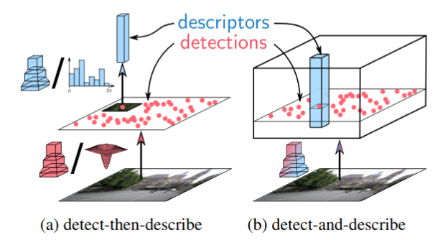
D2-Net
1. Introduction
- ‘Detection then descrition’ vs ‘Detection and descrition’
‘Detection then descrition’
Notes:
먼저 pixel-level correspondences는 기본적인 computer vision의 문제였습니다. 그리고 기존의 sparse local features는 이러한 correspondences estimation을 위한 가장 유명한 접근방식 이었습니다. 이런 기존이 sparse local feature는 detection then description방식을 사용하는데 이에 대해 간략하게 설명하겠습니다.
detection then description은 keypoint를 detection하고 이 detection으로부터 keypoint description을 한 다음 correspondence estimation을 하는 것 입니다. 하지만, 이러한 방식은 day and night과 같은 extreme appearance의 차이에서 안 좋은 성능을 보였습니다. 이러한 이유는 본질적으로 detection then description에서 description은 어느 정도 넓은 영역과 semantic feature를 고려하는 반면 keypoint detector는 small region을 고려하기에 이러한 변화에 취약한 것입니다.
그리고 저자가 제시한 detection and description은 다음 장에서 설명하겠습니다.

Slide 4
D2-Net
1. Introduction
- ‘Detection then descrition’ vs ‘Detection and descrition’
‘Detection and descrition’
Notes:
Detection and describes는 그림과 같이 feature map을 구한 다음 detector를 delay시켜서 동시에 이 작업을 수행하는 것입니다. 이를 통한 장점이 몇 가지가 있는데 첫 번째로 feature detector와 feature descriptor가 밀접하게 연결됩니다. 매칭에 적합한 distinctive한 descriptor를 가진 pixel이 detection이 됩니다.
두 번째로 detection과 description둘 다 deeper layer information을 사용할 수 있습니다. 그리고 마지막으로 다른 dense method에 비해 적은 메모리를 사용합니다.
적은 메모리를 사용하는 이유는 feature map을 가지고 연산을 하므로 더 많은 layer를 필요로 하지 않습니다.

Slide 5





D2-Net
2. Joint Detection and Description Pipeline
$$F=ℱ\left(I\right),F∈ℝ^{h×w×n}$$
- Feature Description
$$d_{ij}=F_{ij:},d∈ℝ^{n}$$
- Feature Detection
- Hard feature detection
Notes:
이제 해당 모델의 파이프라인에 대해 설명하겠습니다. Cnn을 통과한 feature map F를 기준으로 vertical하게 계산한 것이 feature description vector가 되고 horizontal 하게 계산한 것이 feature detector가 됩니다. 이제 구해진 feature detection vector에 대해 nms를 통해 sparse하게 만들어줍니다.

Slide 6
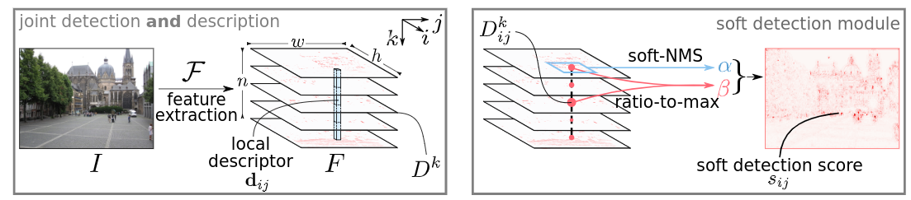
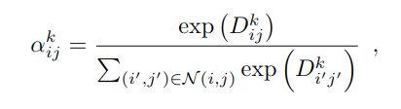

D2-Net
2. Joint Detection and Description Pipeline
- Soft feature detection
1)
Notes:
모델의 structure와 soft detection score를 구하는 과정을 설명한 figure입니다.
위에서 구한 hard feature를 back propagation이 가능하게끔 만들기 위해 softend 시켜줍니다. 그리고 pixel의 channel 별 max로 normalization 시킨 value를 ratio to max로 정의합니다.

Slide 7



D2-Net
2. Joint Detection and Description Pipeline
- Soft feature detection
2)
- Multiscale Detection
Notes:
위에서 구한 soft detection과 ratio-to-max의 곱을 최대화 시키는 값을 normalization 시킨 값이 soft detection score가 됩니다. 이제 이 model이 scale change에 robust 해질 수 있도록 다른 resolution을 가지는 image pyramid를 통해서 model이 scale 변화에 robust하게 만들어줍니다.
낮은 레솔루션에서 높은 레졸루션의 이미지를 feature map으로 바꾸면서 feature를 re-detection하지 않도록 detection point를 bilinear upsampling을 시켜줘서 다음 scale값에 mask를 씌워줍니다.

Slide 8
D2-Net
3. Jointly optimizing detection and description
- Training loss
Keypoint detection: repeatability
Keypoint descriptors: distinctiveness
Notes:
이제 이 모델의 objective function을 정의해야합니다. Keypoint detection은 image의 변화에 상관없이 반복적으로 뽑혀야 하며 keypoint descriptor는 다른 descriptor와 구별이 되어야 합니다.
이를 위해서 첫 번째로 triplet margin ranking loss를 이용합니다.

Slide 9
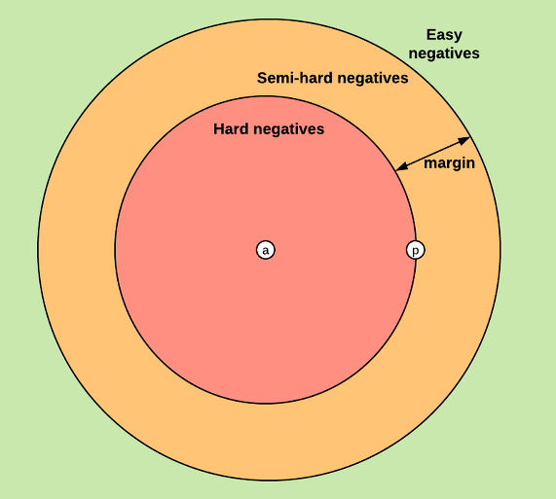
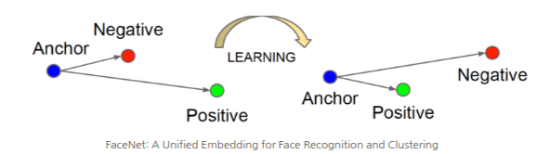
D2-Net
3. Jointly optimizing detection and description
- Triplet loss
Mining strategy: Easy, semi-Hard, Hard
Notes:
Triplet marign ranking loss란 anchor에 대하여 negative sample보다 positive sample에 더욱 가까이 매칭되도록 하는 loss입니다.
이를 위해서 positive sample뿐 아니라 negative sample을 정의를 해주는데 여기서 negative sample을 뽑는 방법을 easy semi hard, hard로 구별합니다. Negative sample과의 거리가 margin과 positive sample간의 거리의 합보다 멀면 easy , positivie sample보다는 멀리있지만 margin과의 합보다 작으면 semi hard그리고 positive sample과의 거리보다 작으면 hard mining이라 합니다.

Slide 10






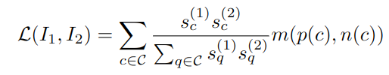

D2-Net
3. Jointly optimizing detection and description
- Training loss
Given a pair of images
and a correspondence
between them
Notes:
이제 training loss의 골격을 보면 m(c) 까지는 기존의 triplet loss와 동일합니다. 이를 통해 correspondence의 descriptor들을 가까워지고 아닌 경우 멀어지므로 distinctivness 를 얻을 수 있습니다.
해당 model에서는 negative sample을 hard mining strategy로 구하는데 squre local neighborhood 바깥의 영역에서 최솟값을 가지는 pixel을 sampling 합니다.
그리고 repeatability를 위해 soft detection score를 weighted sum을 시켜서 새로 loss term을 정의합니다. 자세히 살펴보면 most distinctive correspondence일 수록 higher relative score여야 합니다. 반대의 경우도 마찬가지입니다.
이렇게 함으로서 higher relative score를 가질수록 나머지와 구별되는 descriptor를 가지도록 할 수 있습니다.

Slide 11
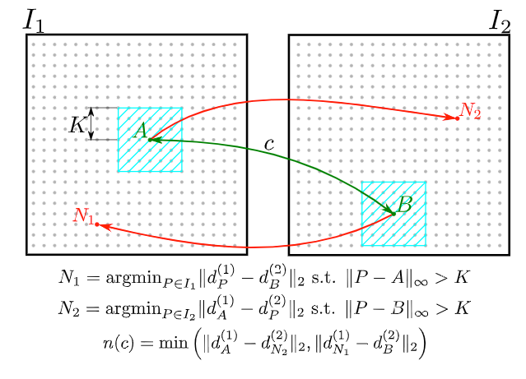
D2-Net
3. Jointly optimizing detection and description
- Training loss
Notes:
해당 이미지는 negative sample을 하는 과정을 표현한 것입니다. …

